Slide 1



Slide 2

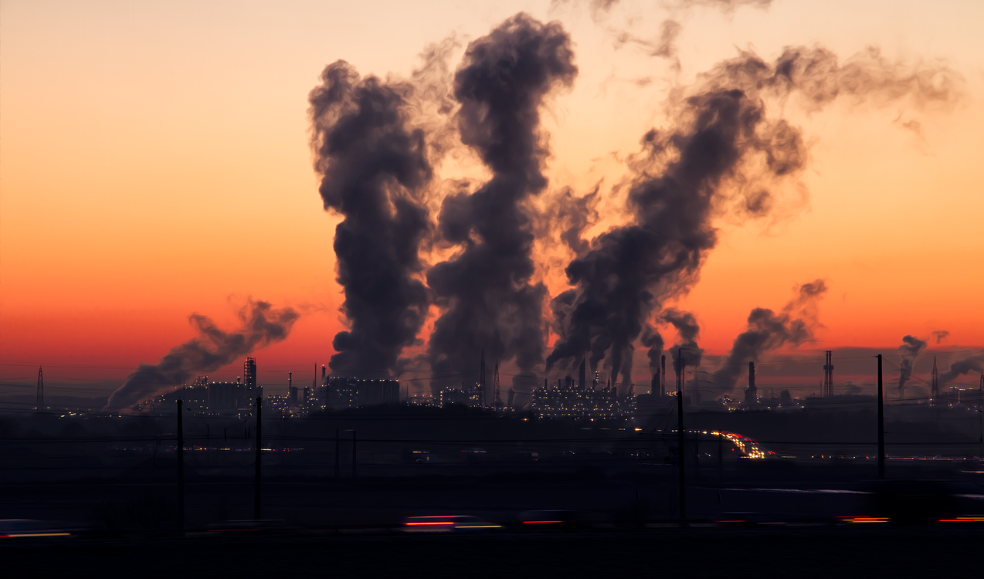
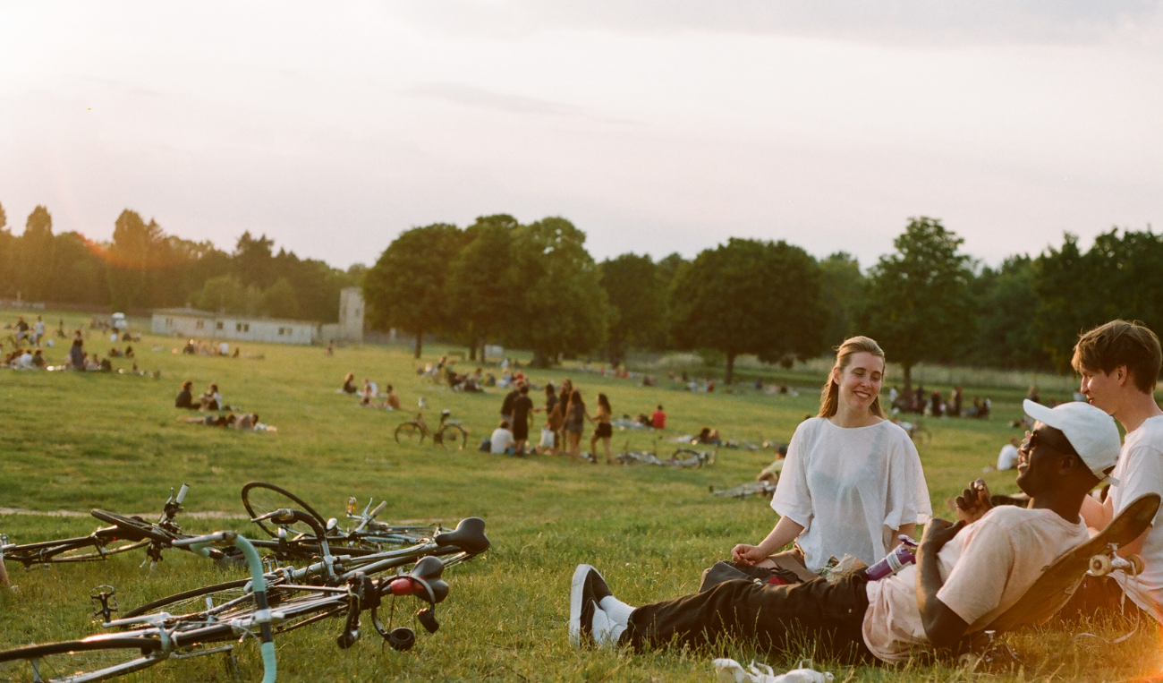
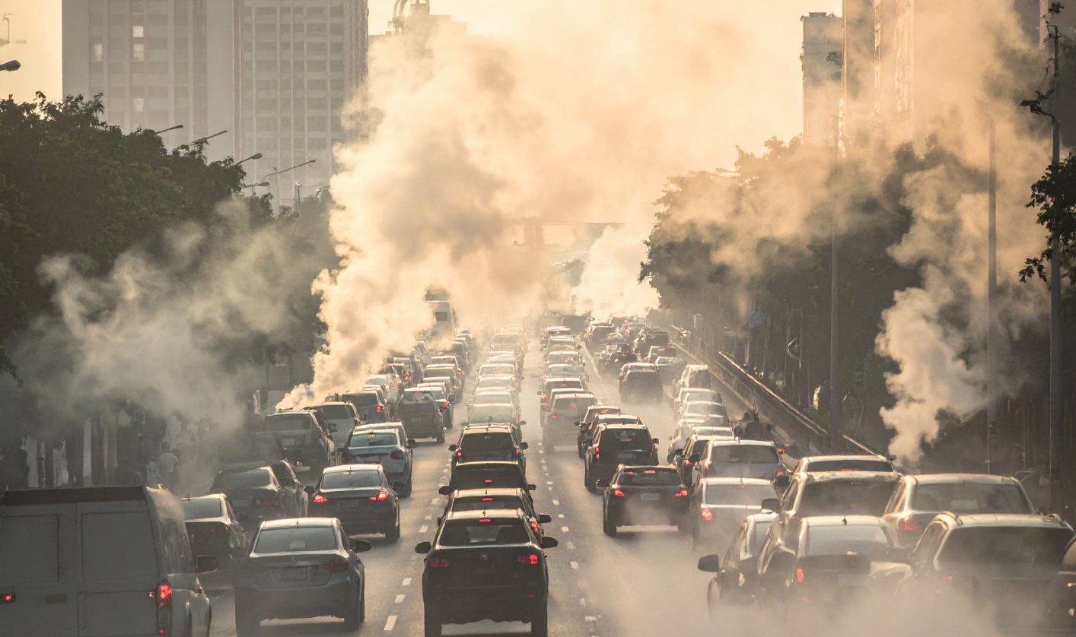

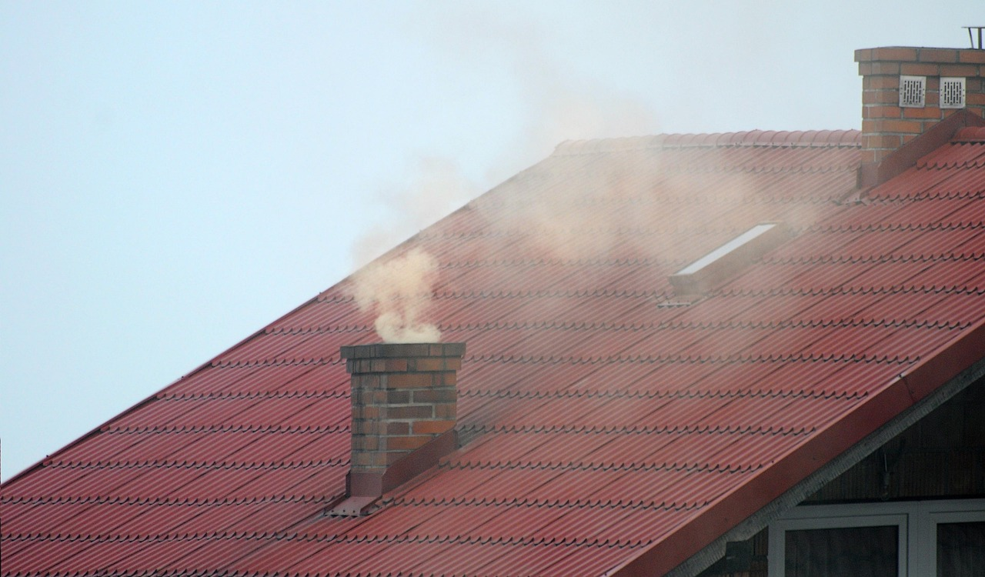
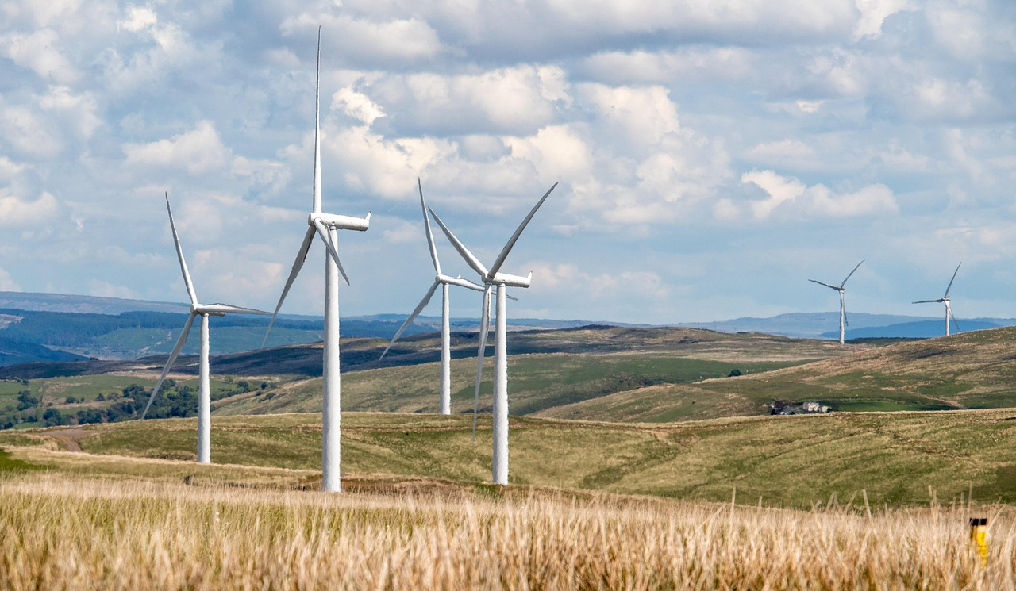
Beth Ydych Chi'n Ei Weld?​
Pa wahaniaethau ydych chi'n eu gweld rhwng y lluniau?​
Beth ydych chi'n meddwl sy'n digwydd yn y lluniau 'llygredig'?​
Ble ydych chi'n meddwl y gallai'r lluniau hyn fod wedi cael eu tynnu?​

Slide 3
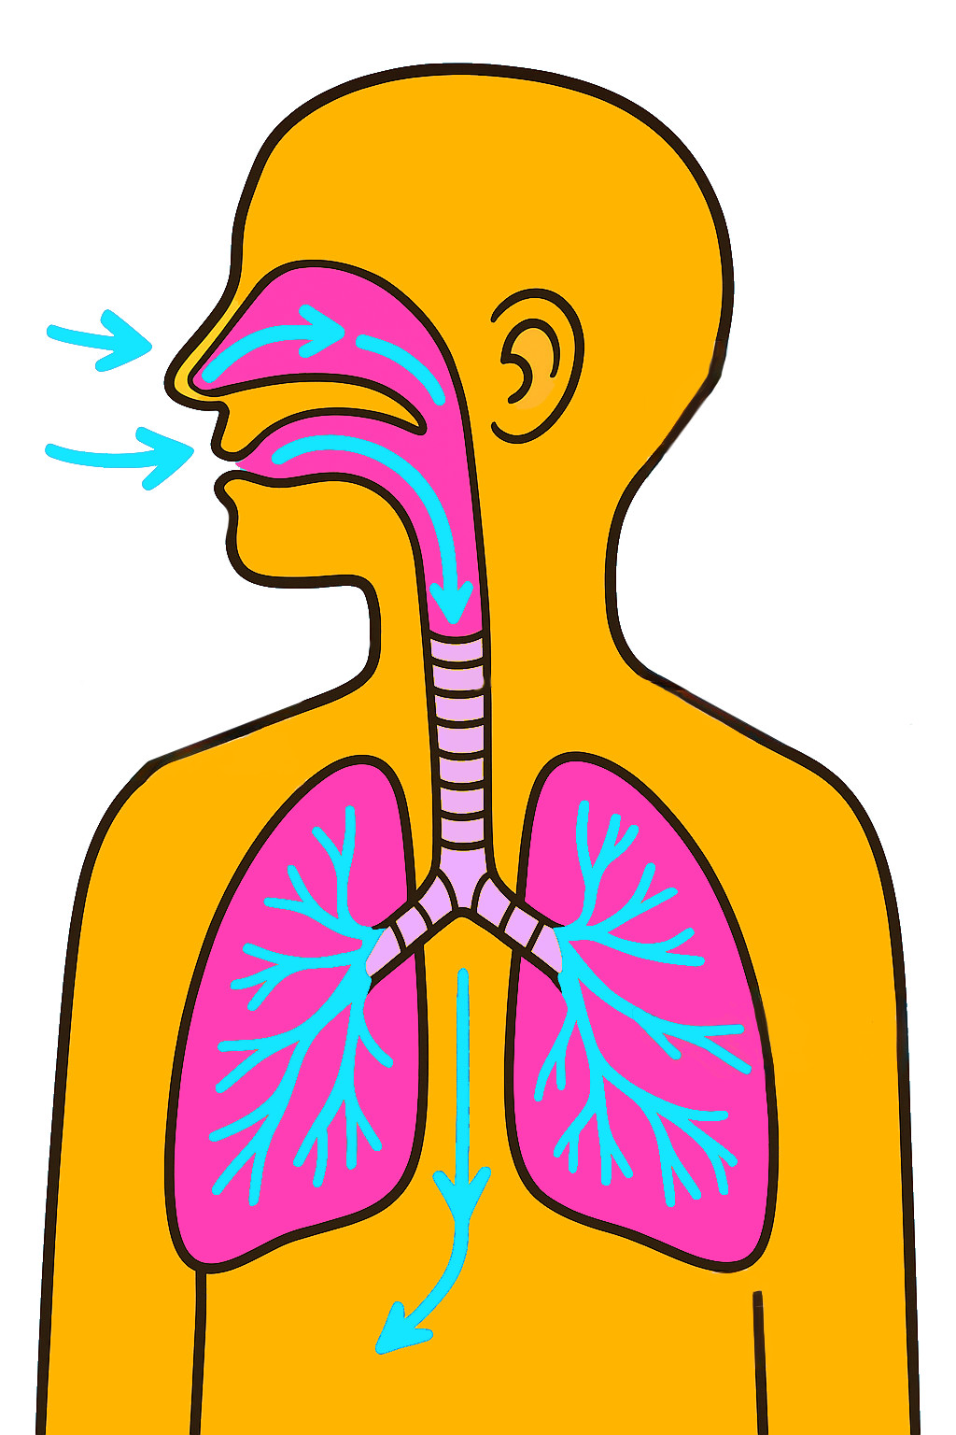
Y Broblem gyda Llygredd ​
Ydych chi erioed wedi meddwl am yr hyn sydd yn yr aer rydych chi’n ei anadlu?​
Beth allai achosi llygredd aer?

Slide 4
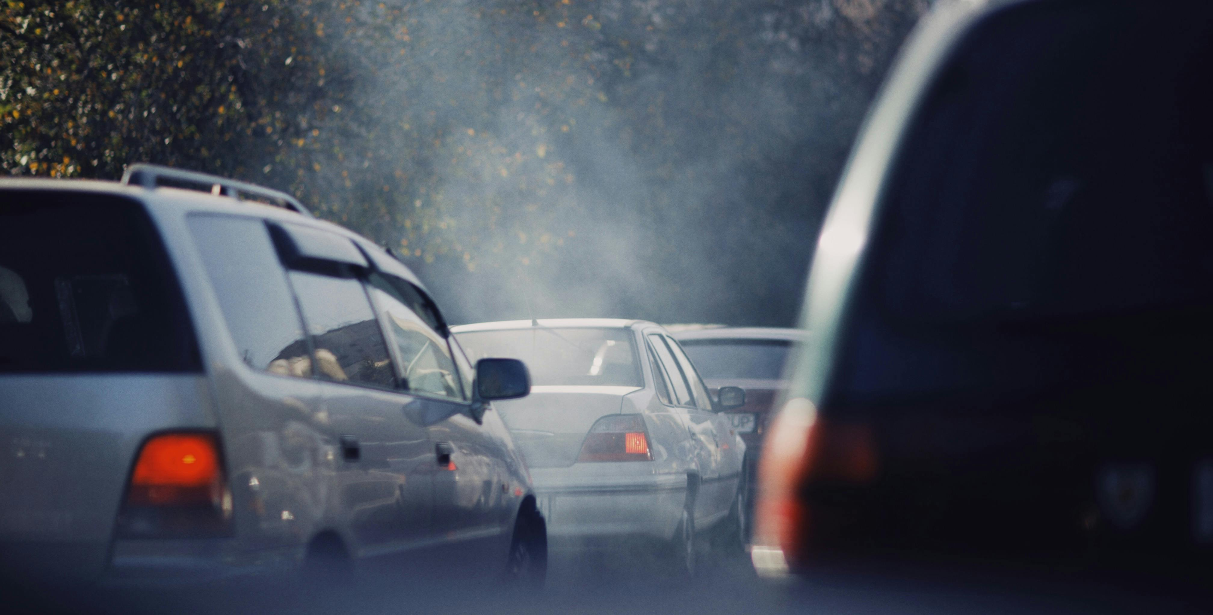
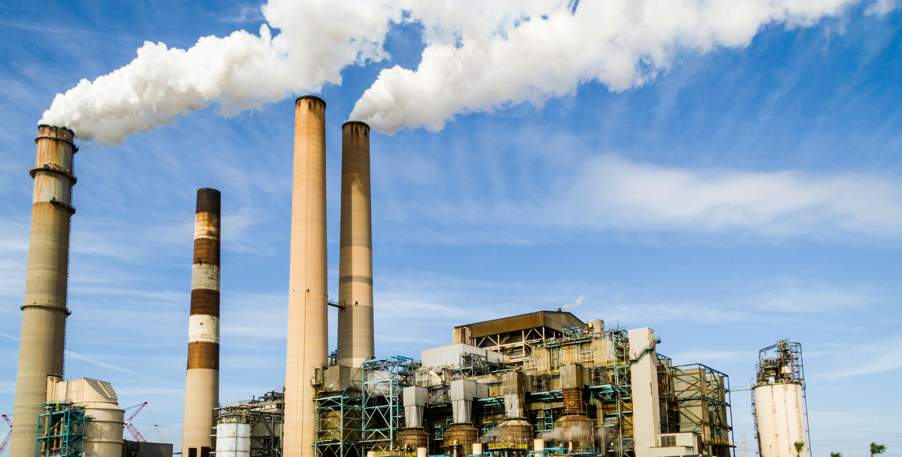
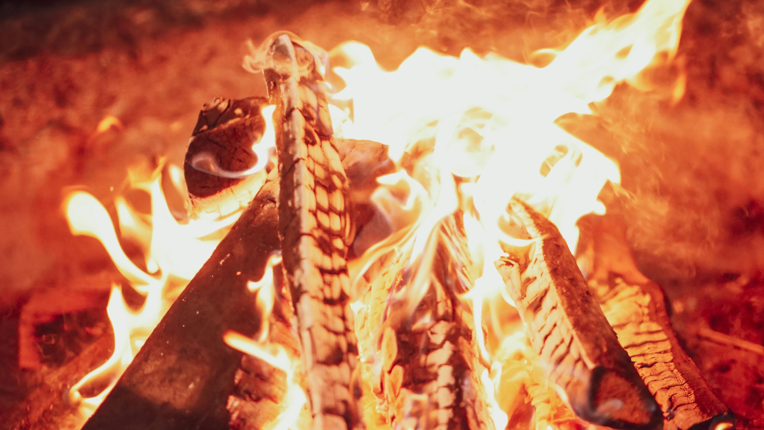
Aer Llygredig ​
Mae llygredd aer (neu aer budr) yn cael ei achosi gan gyflwyno nwyon a gronynnau niweidiol yn yr atmosffer. ​
Rhai prif achosion yw:
Ffatrïoedd, gweithfeydd pŵer a safleoedd adeiladu.
Allyriadau o gerbydau modur​
Tanau pren neu lo mewn cartrefi
Un prif broblem o amgylch ysgolion yw segura ceir. Mae hyn yn golygu pan na fydd cerbydau yn symud ond mae eu hinjan yn rhedeg o hyd, sy'n golygu bod allyriadau yn llygru'r aer. ​

Slide 5
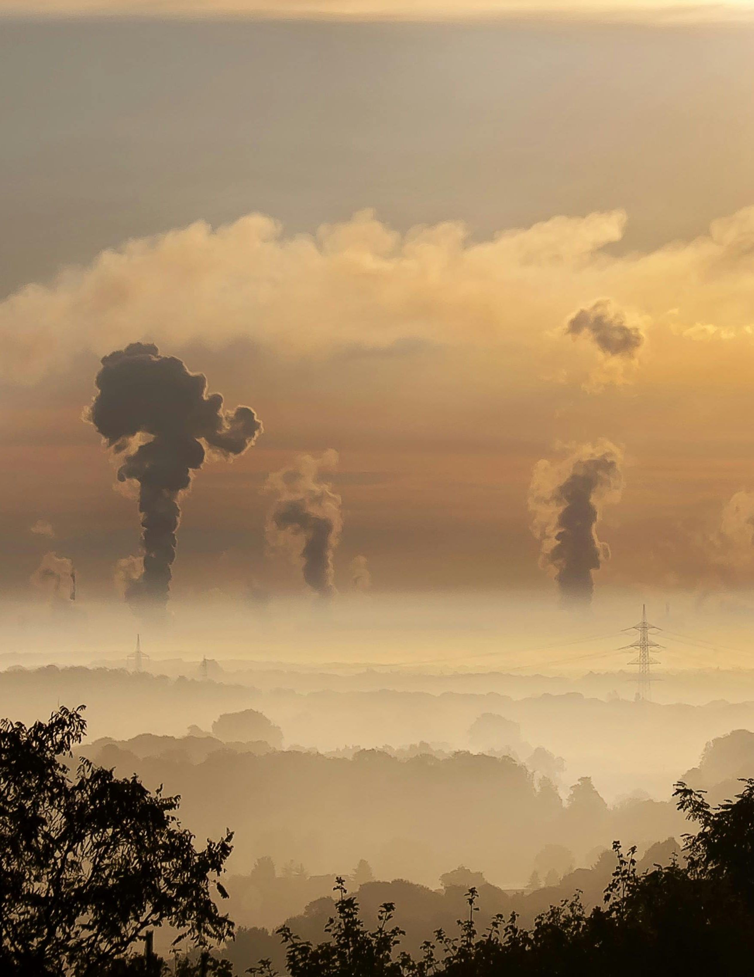
Effeithiau Aer Budr​
Mae aer budr yn niweidio pob un ohonom ond gall fod yn arbennig o niweidiol i bobl â chyflyrau'r ysgyfaint. Mae plant a phobl ifanc hefyd mewn perygl uwch, gan fod eu organau'n dal i dyfu a datblygu, ac maen nhw'n anadlu'n gyflymach ac yn amlach y funud nag oedolion.​
​Gall dod i gysylltiad ag aer gwenwynig dros gyfnod hir achosi cyflyrau'r ysgyfaint fel asthma a COPD a gall gynyddu'r risg o broncitis a niwmonia. ​

Slide 6


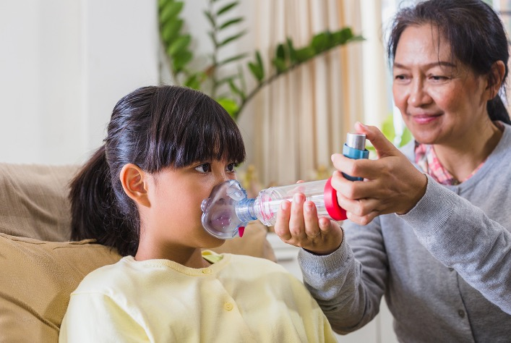
Arwyddion a Symptomau ​
Chi eich hun neu eraill
Chi eich hun neu eraill yn
yn pesychu mwy​
cael anhawster anadlu​
Mae llygredd yn effeithio arnom ni mewn gwahanol ffyrdd, efallai y byddwch chi’n sylwi ar:
Pobl ag asthma yn defnyddio
Rydych chi'n teimlo'n ddi-anadl wrth
Llid yn eich trwyn
eu hanadlydd yn fwy​
wneud gweithgareddau awyr agored​
a'ch gwddf

Slide 7

Y Bobl yn erbyn Llygredd
Dylid gwneud segura ceir
yn anghyfreithlon y tu
allan I ysgolion

Slide 8
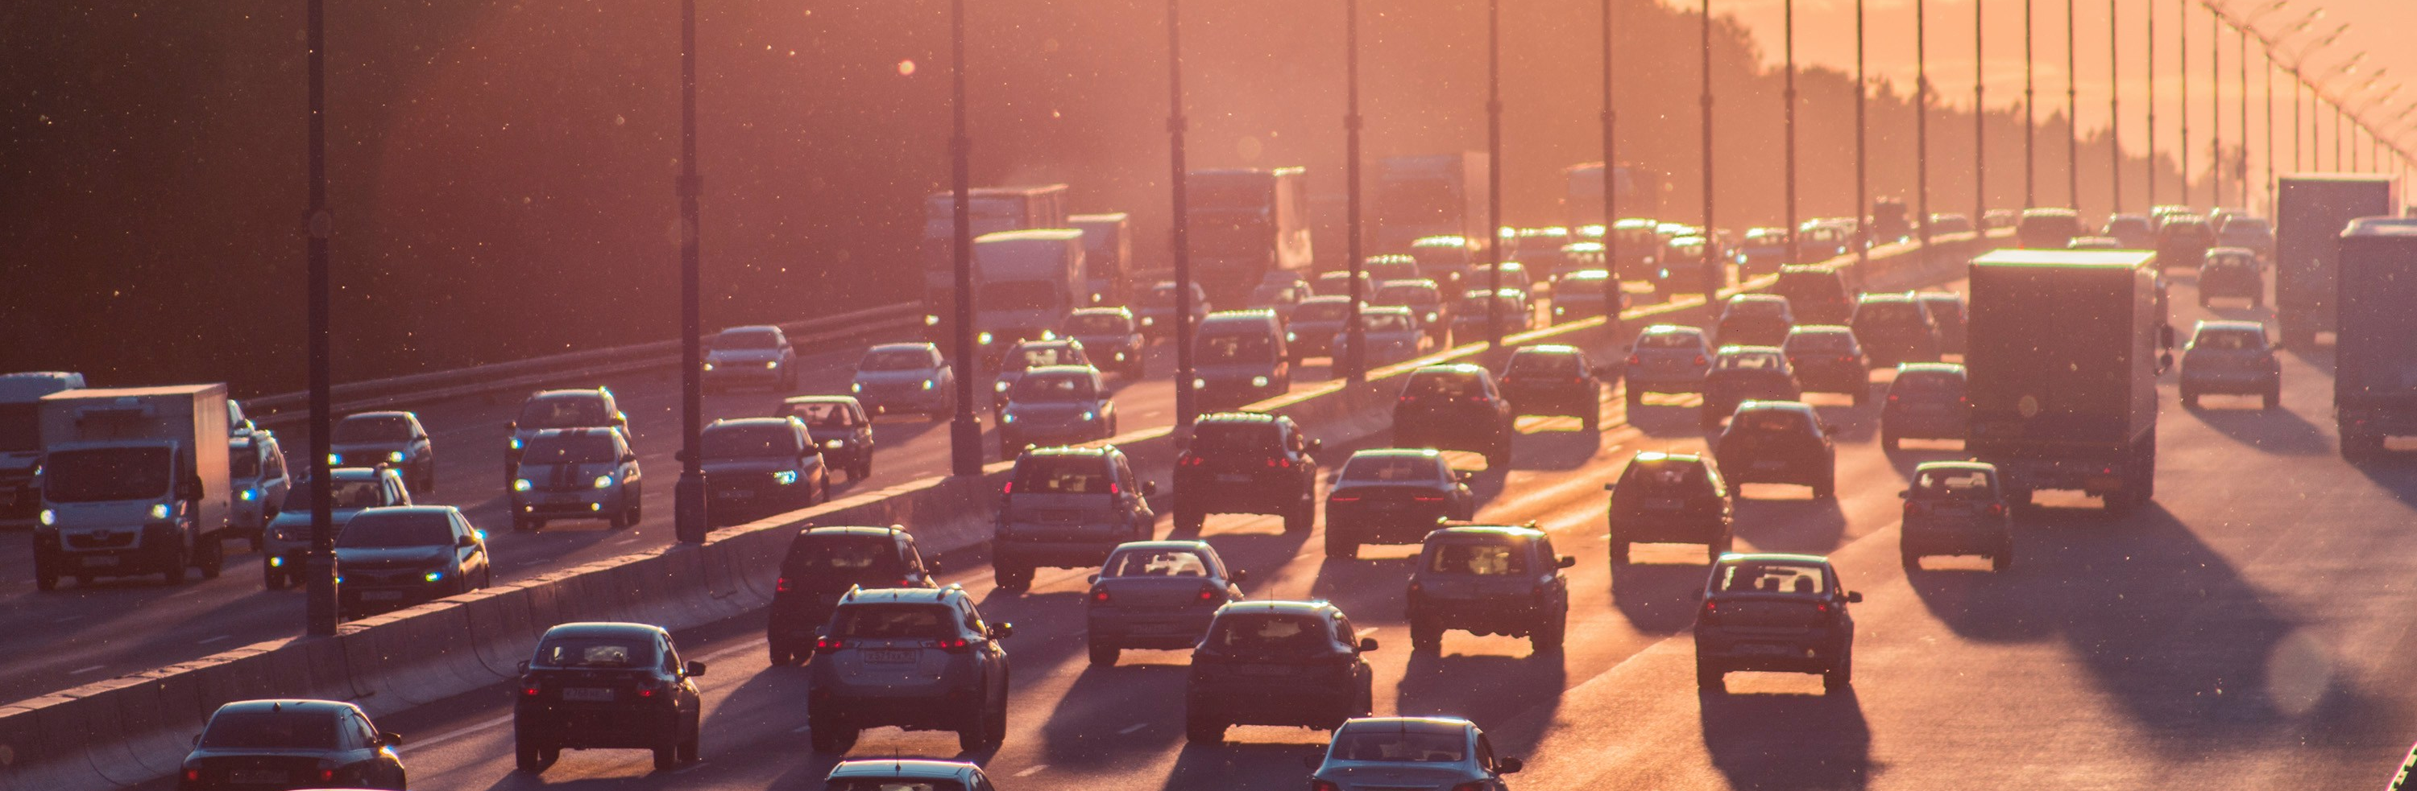
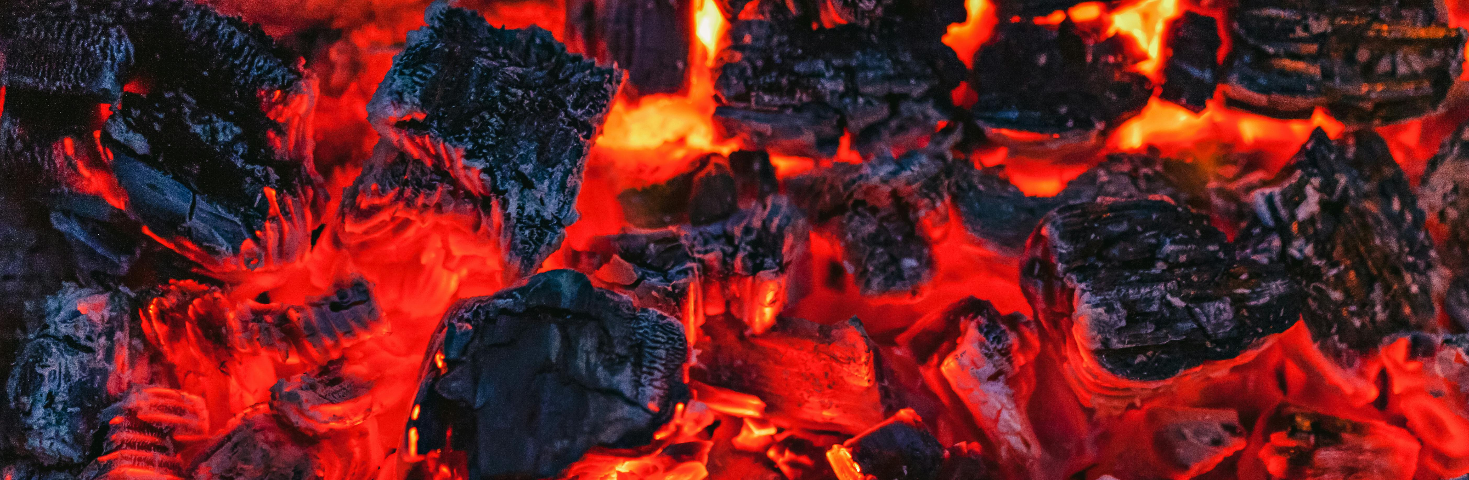
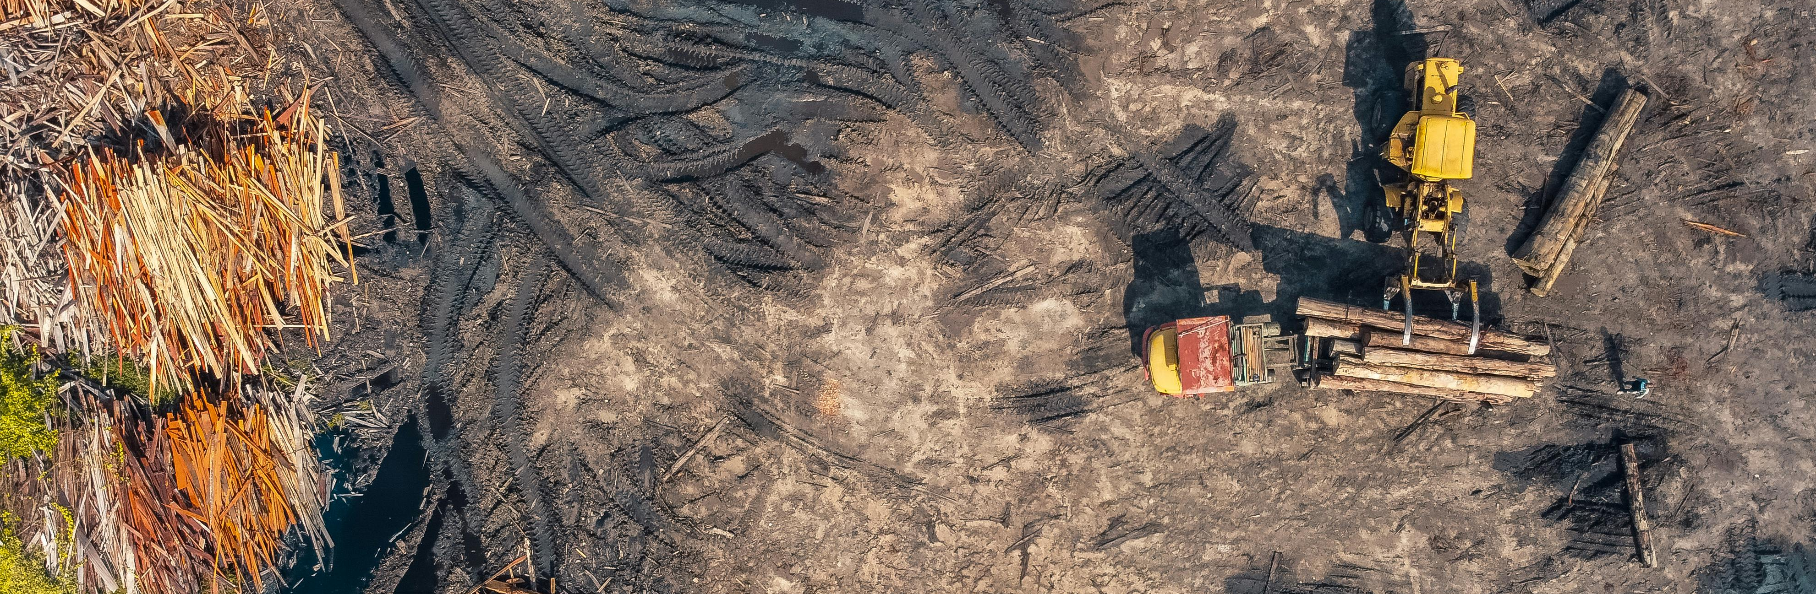
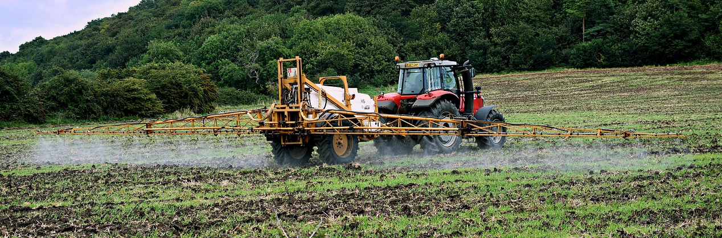
Datrysiadau Llygredd​
Beth yw rhai atebion realistig y gallwn ni feddwl amdanynt i wella ansawdd yr aer yn ein hamgylchedd? ​

Slide 9
Chwarae Eich Rhan​
Mae Asthma + Lung UK yn ymgyrchu dros aer glanach.
​
Gallwn ni i gyd geisio helpu ansawdd yr aer rydyn ni'n ei anadlu trwy wneud y canlynol:​
Defnyddio trenau a bysiau cyhoeddus pryd bynnag y gallwn ni. ​
Cerdded neu feicio yn lle gyrru. Mae hyn yn helpu i'n cadw'n egnïol yn ogystal â lleihau llygredd aer.
Diffodd yr injan pan nad yn symud, gan leihau segura car. ​
Osgoi cael tanau agored. ​

